Slide 1

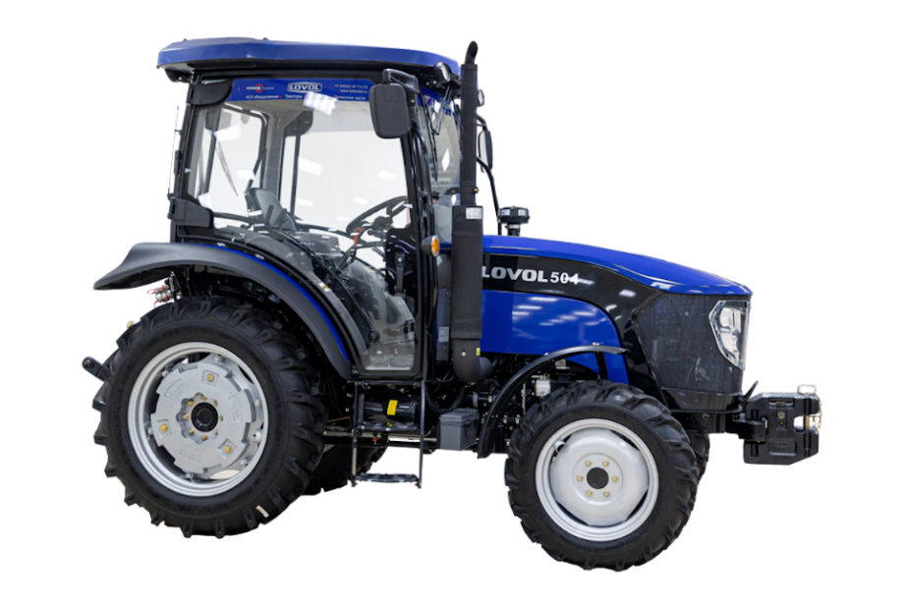

Сравнение стоимости лизинга колесного трактора LOVOL ТВ504 в 2023-2025 гг.
1
Маркетинговое агентство НАПИ проанализировало стоимость лизинга колесного трактора LOVOL ТВ504 в ноябре 2023 года, ноябре 2024 года и августе 2025 года с использованием онлайн калькулятора стоимости владения DV – TCO.
За год, с ноября 2023 по ноябрь 2024 года, средняя стоимость колесного трактора LOVOL ТВ504 уменьшилась на 165 тыс. рублей. При этом ставка по лизинговому договору выросла с 26,5% до 32,4%. В итоге расходы по договору снизились на 29,6 тыс. рублей, а удорожание сделки достигло 51,45%.
За 10 месяцев, с ноября 2024 по август 2025 года, средняя стоимость LOVOL ТВ504 выросла на 155 тыс. рублей. Также до 27,5% упала ставка по лизинговому договору. В итоге ежемесячный платеж достиг максимального значения за рассматриваемые месяцы – 69,9 тыс. рублей. Расходы по договору увеличились на 51,6 тыс. рублей. При этом удорожание сделки сократилось почти на 9%.
Таким образом, вследствие снижения цены, дешевле всего колесный трактор LOVOL ТВ504 обходился в лизинг в 2024 году, несмотря на наибольшее удорожание сделки. В августе текущего года приобрести LOVOL ТВ504 в лизинг было дороже, чем в ноябре 2023 и ноябре 2024 гг.
www.napinfo.ru
Источник: НАПИ / Национальное Агентство Промышленной Информации

